Slide 1
Pesquisa Pulso dos Pequenos Negócios – 7ª edição Resultados por Segmentos Econômicos
Pesquisa Online – de 27/05/2024 a 03/06/2024
UGE – Unidade de Estratégica e Transformação

Slide 2
MÉTODO
Tipo de pesquisa: Quantitativa por meio de formulário online (web survey).
Período de Realização: 27/05/2024 a 03/06/2024.
Universo: 19,5 milhões de pequenos negócios*
Amostra: 5.817 respondentes de todos 26 Estados e DF, composta por 59% MEI, 34% ME, 6% EPP (*Porte declarado na pesquisa).
O erro amostral é de +/- 1% para os resultados nacionais.
O intervalo de confiança é de 95%.
Resultados ponderados por UF e por porte levando em conta o universo de Pequenos Negócios.
* Universo segundo RFB referente a dezembro de 2023.
Fonte: Pesquisa Sebrae – Pulso dos Pequenos Negócios – 7ª edição. Coleta: 25 de maio a 03 de junho de 2024.

Slide 3
RESPONDENTES POR SEGMENTO ECONÔMICO
Fonte: Pesquisa Sebrae – Pulso dos Pequenos Negócios – 7ª edição. Coleta: 25 de maio a 03 de junho de 2024.

Slide 4
Questões sobre a participação de parente nos Pequenos Negócios
Pesquisa Pulso dos Pequenos Negócios – 7ª edição

Slide 5
Entre as MPE há uma maior proporção de parentes envolvidos no funcionamento do negócio. Os parentes estão mais presentes como sócios do que como empregado/colaborador.
Fonte: Pesquisa Sebrae – Pulso dos Pequenos Negócios – 7ª edição. Coleta: 25 de maio a 04 de junho de 2024.

Slide 6
Indústria alimentícia e Turismo possuem maior proporção de empresas com sócios familiares, mas estão abaixo da média no caso de parentes como empregados/colaboradores.
Atualmente no seu negócio você tem algum sócio que seja seu parente?
(pai, mãe, irmão, avô, filho(a), sobrinhos, netos, cunhados)
Atualmente no seu negócio existe algum empregado/colaborador (com ou sem carteira) que seja seu parente ou parente do seu sócio?
* apenas ME+EPP nesses gráficos
Fonte: Pesquisa Sebrae – Pulso dos Pequenos Negócios – 7ª edição. Coleta: 25 de maio a 03 de junho de 2024.

Slide 7
Maior ocorrência de Empresas Familiares nos segmentos de Academias, Serviços de Alimentação, Indústria Alimentícia (panificação, confeitarias) e Oficinas
A proporção de empresas familiares é maior, na maior parte dos segmentos, entre as respondentes do sexo feminino
 | Masculino | Feminino
Serviços de alimentação | 67% | 70%
Beleza | 64% | 61%
Oficinas e peças auto | 62% | 79%
Comércio varejista | 59% | 63%
Moda | 57% | 52%
Casa e Construção | 53% | 67%
Saúde | 52% | 55%
Indústria alimentícia | 51% | 85%
Média Geral | 50% | 59%
Pet shops e vet. | 47% | 61%
Economia criativa | 43% | 45%
Serviços empresariais | 40% | 46%
Serviços pessoais | 34% | 65%
Educação | 32% | 44%
Fonte: Pesquisa Sebrae – Pulso dos Pequenos Negócios – 7ª edição. Coleta: 25 de maio a 03 de junho de 2024.

Slide 8
Questões sobre Impacto de Eventos Climáticos nos Pequenos Negócios
Pesquisa Pulso dos Pequenos Negócios – 7ª edição

Slide 9
Agronegócio, Indústria Alimentícia, Turismo e Logística são os segmentos com mais empresas afetadas por eventos climáticos/ambientais
Fonte: Pesquisa Sebrae – Pulso dos Pequenos Negócios – 7ª edição. Coleta: 25 de maio a 03 de junho de 2024.

Slide 10
A maioria das empresas tem receio que eventos climático/ambientais possam prejudicar seu negócio.
Fonte: Pesquisa Sebrae – Pulso dos Pequenos Negócios – 7ª edição. Coleta: 25 de maio a 03 de junho de 2024.

Slide 11
Questões sobre a situação financeira dos Pequenos Negócios
Pesquisa Pulso dos Pequenos Negócios – 7ª edição

Slide 12
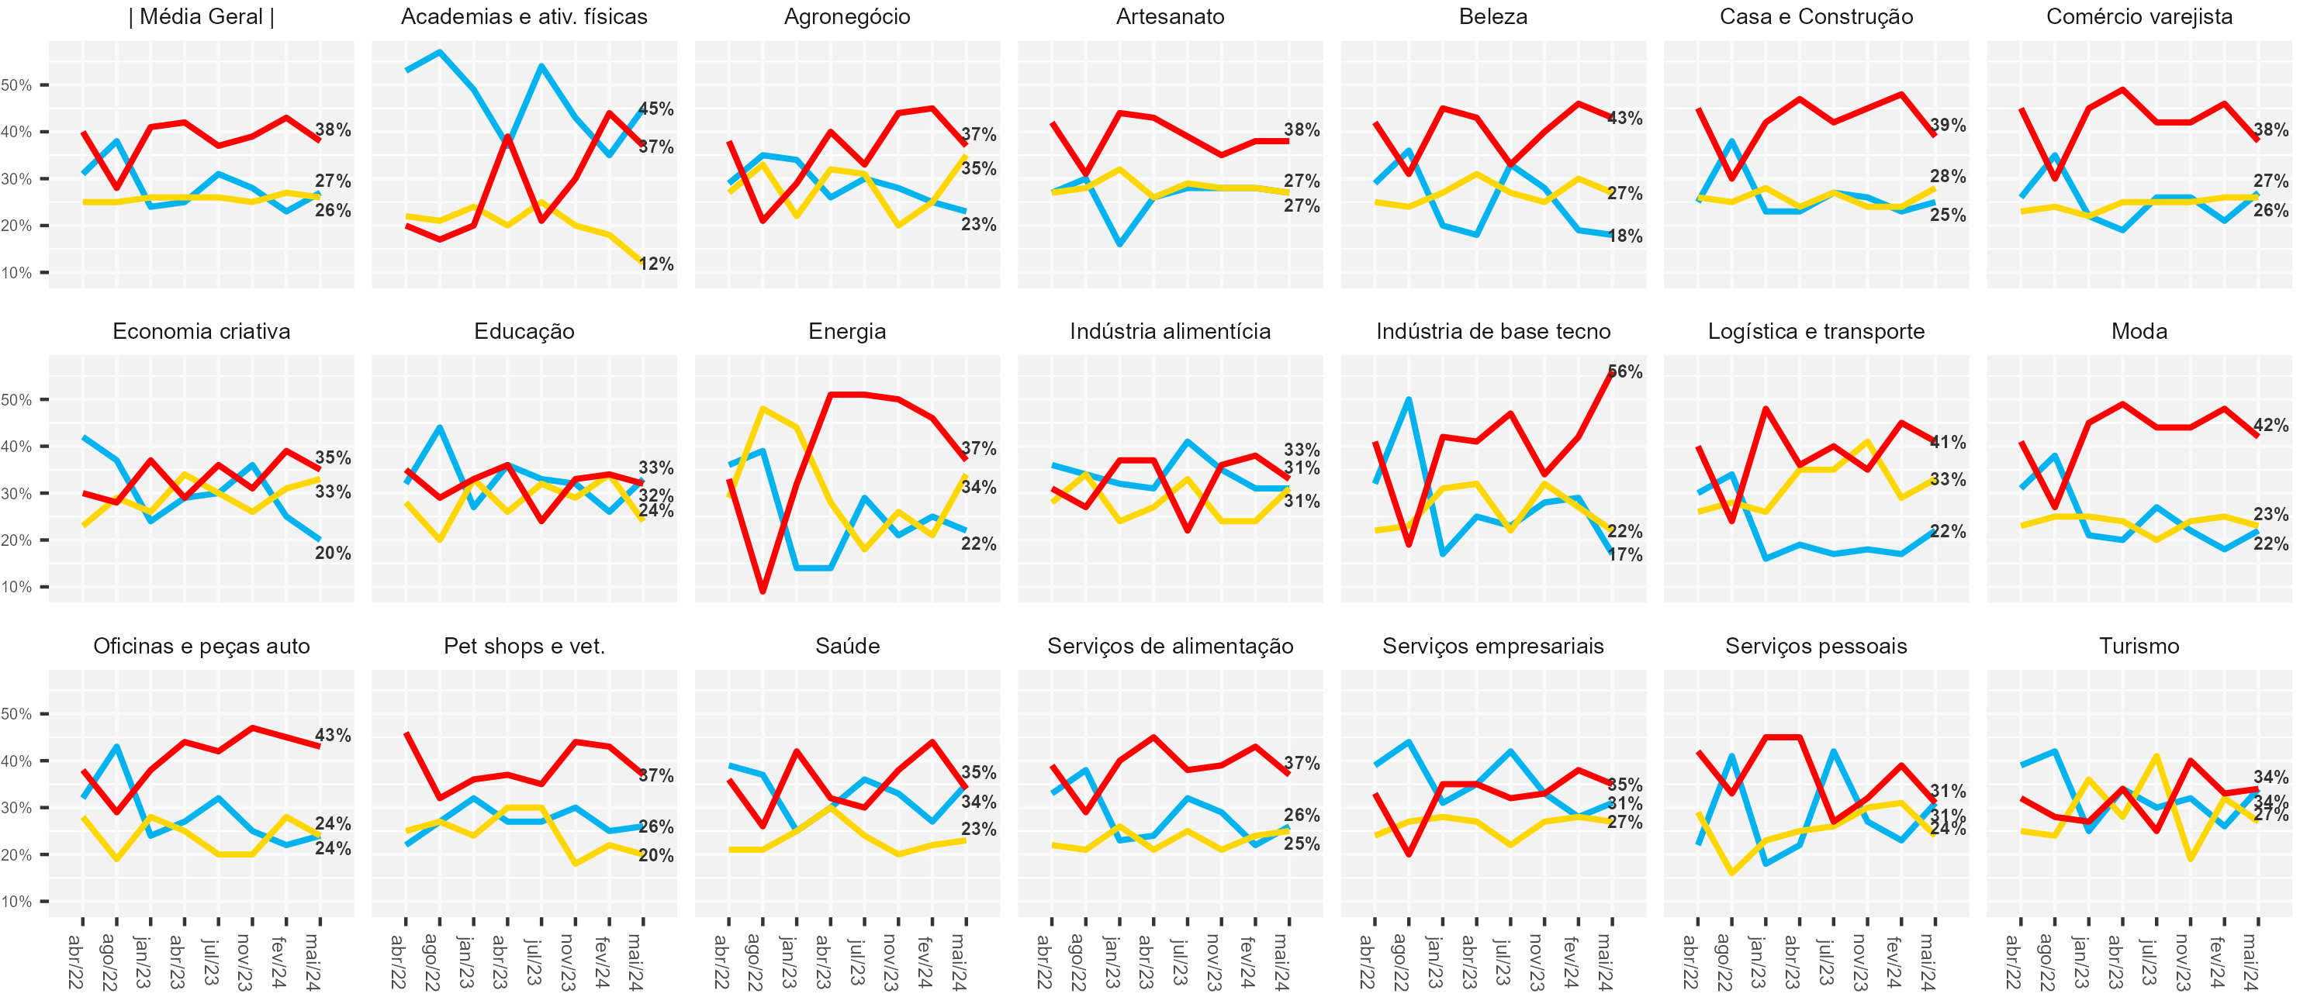
Na maior parte dos segmentos, reduziu-se o grupo que declara diminuição no faturamento
Como ficou o seu faturamento em relação ao mesmo mês do ano passado?
Média Geral
Fonte: Pesquisa Sebrae – Pulso dos Pequenos Negócios – 7ª edição. Coleta: 25 de maio a 03 de junho de 2024.

Slide 13
Todos os segmentos com variação negativa no faturamento, com exceção de Academias
Fonte: Pesquisa Sebrae – Pulso dos Pequenos Negócios – 7ª edição. Coleta: 25 de maio a 03 de junho de 2024.

Slide 14
Praticamente todos os segmentos voltaram a apresentar variação negativa
Como ficou o seu faturamento em relação ao mesmo mês do ano passado?
Variação média
//
-28%
Fonte: Pesquisa Sebrae – Pulso dos Pequenos Negócios – 7ª edição. Coleta: 25 de maio a 03 de junho de 2024.

Slide 15
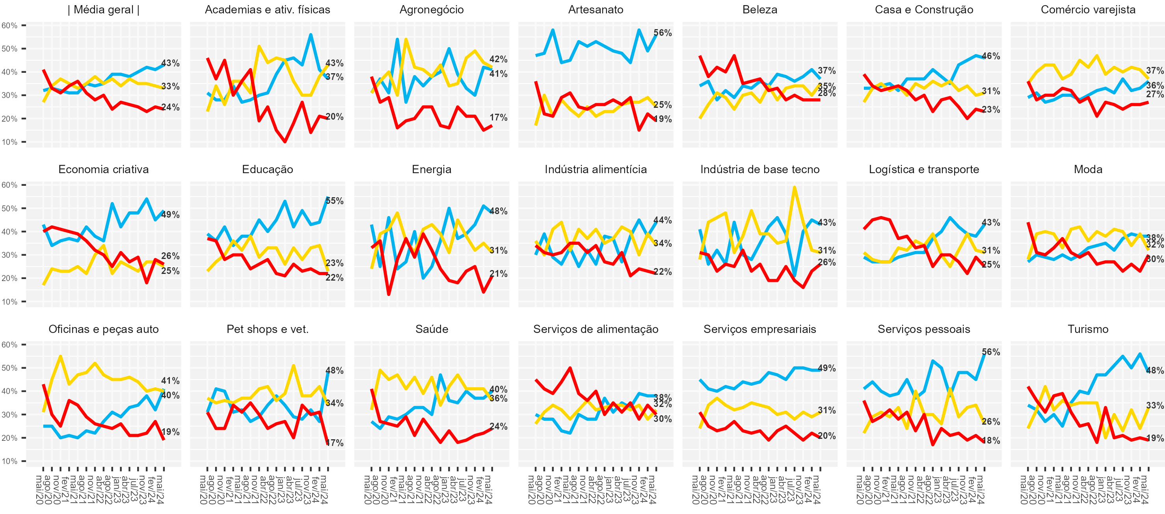
A proporção de empresas inadimplentes manteve-se
Como estão as dívidas/empréstimos da sua empresa no momento?
Média Geral
Fonte: Pesquisa Sebrae – Pulso dos Pequenos Negócios – 7ª edição. Coleta: 25 de maio a 03 de junho de 2024.

Slide 16
Em segmentos como Beleza e Economia Criativa, o pagamento de dívidas compromete 2/3 dos custos mensais da empresa
Fonte: Pesquisa Sebrae – Pulso dos Pequenos Negócios – 7ª edição. Coleta: 25 de maio a 03 de junho de 2024.

Slide 17
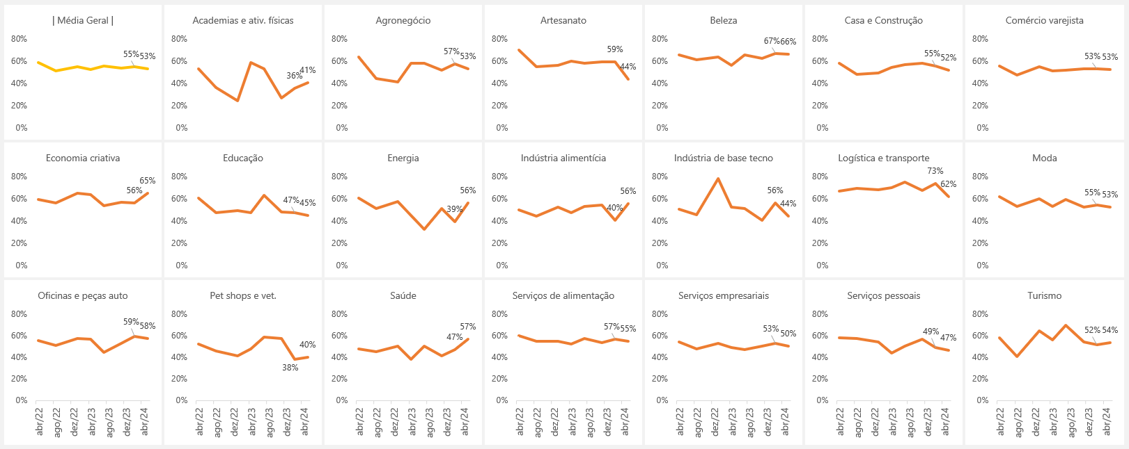
A proporção de empresas com 30% ou mais dos seus custos mensais comprometidos com pagamentos de dívidas manteve-se na média geral
Quanto o pagamento dessas dívidas representa dos custos mensais da sua empresa?
Evolução das respostas: "Acima de 30%"
Média Geral
Fonte: Pesquisa Sebrae – Pulso dos Pequenos Negócios – 7ª edição. Coleta: 25 de maio a 03 de junho de 2024.

Slide 18
Questões sobre os Desafios dos Pequenos Negócios
Pesquisa Pulso dos Pequenos Negócios – 7ª edição

Slide 19
Aumentos de custos deixou de ser a principal dificuldade no geral, mas para alguns segmentos ainda é a principal (Logística, Agronegócio, Oficinas).
Hoje o que mais traz dificuldades para o seu negócio?
 | Falta de clientes | Aumento dos custos (Insumos/mercadoria, Combustíveis, Aluguel, Energia) | Dívidas com empréstimos | Dívidas com impostos | Dívidas com fornecedores | Funcionários afastados por problema de saúde | Outros
Educação | 49% | 19% | 6% | 7% | 1% | 0% | 18%
Artesanato | 45% | 25% | 6% | 4% | 0% | 0% | 19%
Serviços empresariais | 43% | 21% | 7% | 8% | 1% | 1% | 20%
Economia criativa | 41% | 22% | 10% | 4% | 2% | 0% | 21%
Turismo | 41% | 23% | 6% | 6% | 0% | 1% | 24%
Beleza | 39% | 27% | 9% | 4% | 2% | 0% | 19%
Energia | 39% | 11% | 17% | 4% | 1% | 2% | 26%
Pet shops e vet. | 37% | 35% | 3% | 2% | 3% | 0% | 20%
Academias e ativ. físicas | 37% | 25% | 14% | 3% | 2% | 0% | 19%
Saúde | 36% | 26% | 13% | 7% | 2% | 1% | 16%
Moda | 35% | 24% | 11% | 6% | 3% | 1% | 21%
Indústria alimentícia | 35% | 26% | 10% | 7% | 1% | 0% | 21%
Indústria de base tecno | 34% | 23% | 10% | 9% | 5% | 0% | 18%
| Média Geral | | 34% | 28% | 9% | 6% | 2% | 1% | 19%
Serviços pessoais | 31% | 25% | 10% | 3% | 1% | 3% | 29%
Comércio varejista | 30% | 31% | 11% | 7% | 3% | 1% | 16%
Casa e Construção | 28% | 29% | 11% | 8% | 2% | 1% | 21%
Serviços de alimentação | 26% | 42% | 9% | 4% | 2% | 1% | 17%
Indústria - Outros | 25% | 30% | 11% | 12% | 3% | 2% | 18%
Oficinas e peças auto | 23% | 43% | 6% | 7% | 4% | 1% | 16%
Agronegócio | 23% | 40% | 9% | 7% | 0% | 0% | 21%
Logística e transporte | 18% | 48% | 15% | 9% | 0% | 0% | 9%
Fonte: Pesquisa Sebrae – Pulso dos Pequenos Negócios – 7ª edição. Coleta: 25 de maio a 03 de junho de 2024.

Slide 20
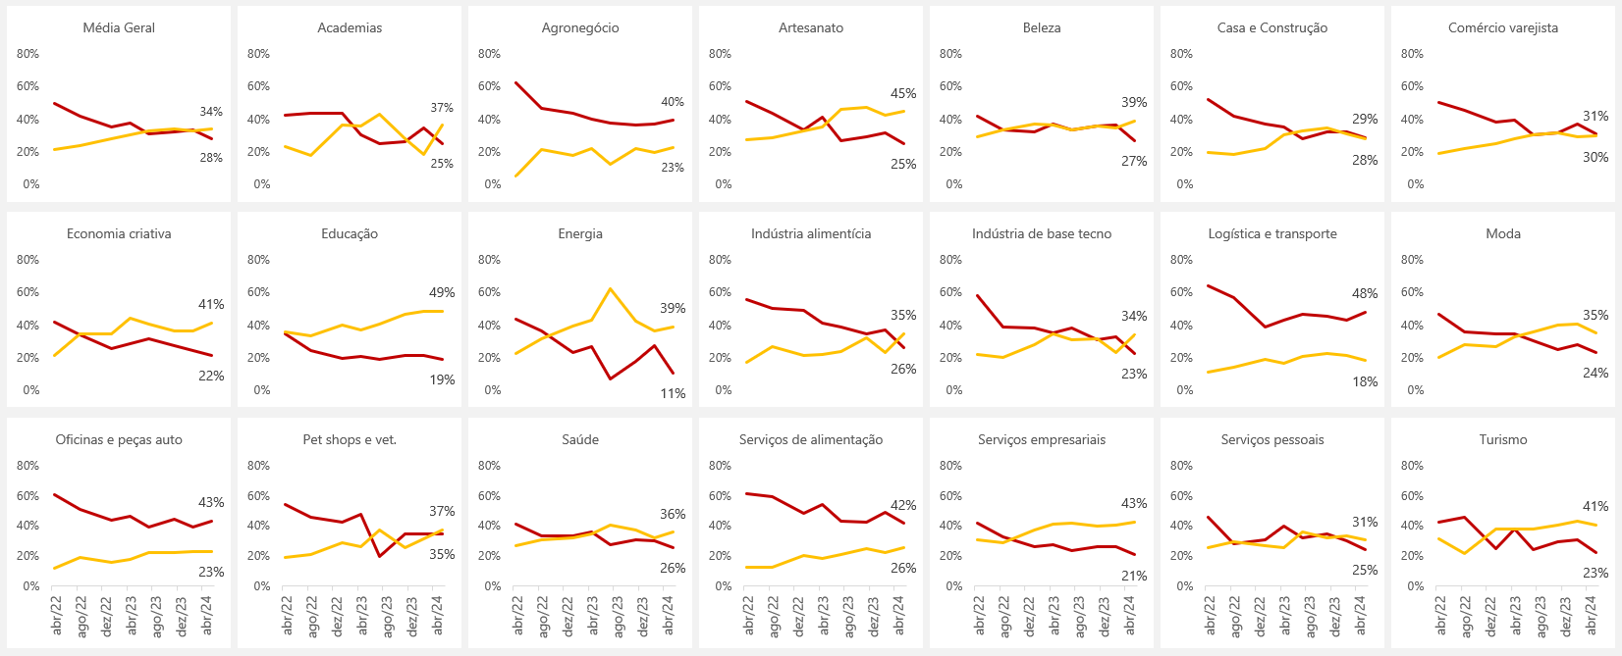
Aumentos de custos deixou de ser a principal dificuldade no geral, mas para alguns segmentos ainda é a principal (Logística, Agronegócio, Oficinas).
Hoje o que mais traz dificuldades para o seu negócio?
Evolução das categorias “Aumentos dos custos” e “Falta de clientes”
Média Geral
Fonte: Pesquisa Sebrae – Pulso dos Pequenos Negócios – 7ª edição. Coleta: 25 de maio a 03 de junho de 2024.

Slide 21
7 em cada 10 pequenos negócios relataram aumentos dos custos nos últimos 30 dias. Apenas 8% conseguiram repassar integralmente esses aumentos para os clientes.
Fonte: Pesquisa Sebrae – Pulso dos Pequenos Negócios – 7ª edição. Coleta: 25 de maio a 03 de junho de 2024.

Slide 22
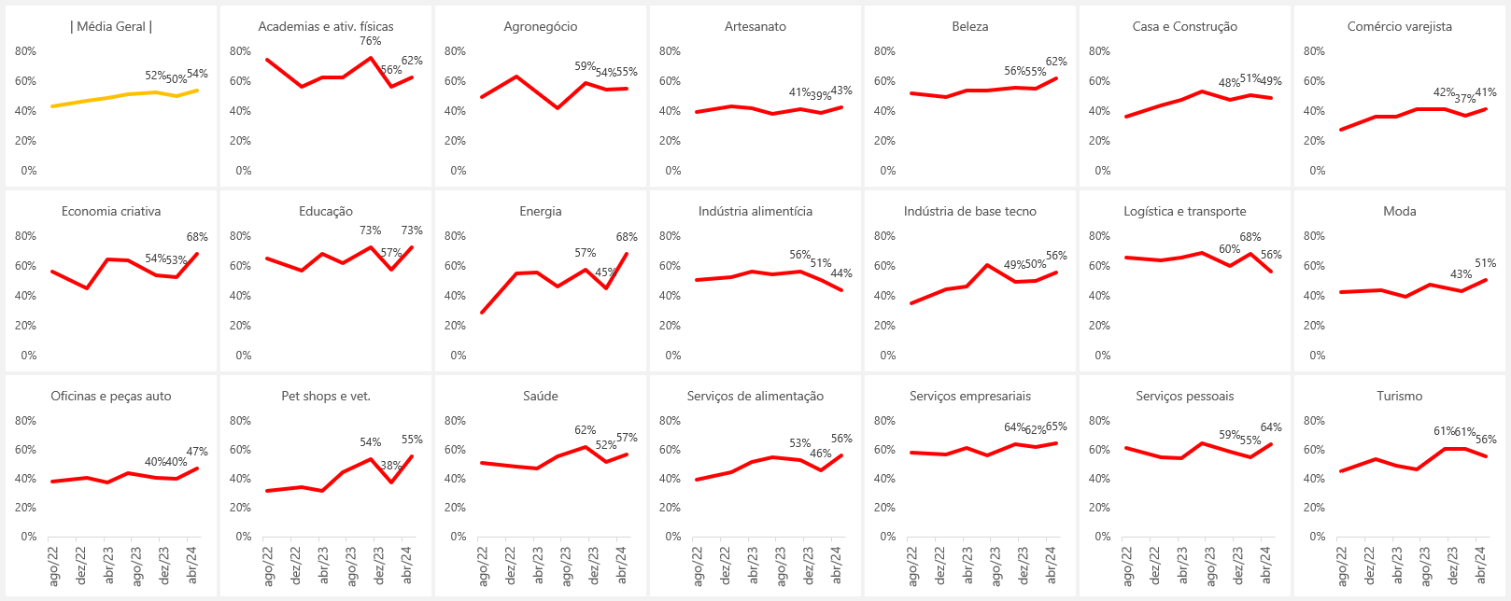
7 em cada 10 pequenos negócios relataram aumentos dos custos nos últimos 30 dias. Apenas 8% conseguiram repassar integralmente esses aumentos para os clientes.
O aumento de custos que a sua empresa sofreu foi repassado em que medida para os seus clientes?
Evolução da resposta “Custos não foram repassados”
Média Geral
Fonte: Pesquisa Sebrae – Pulso dos Pequenos Negócios – 7ª edição. Coleta: 25 de maio a 03 de junho de 2024.

Slide 23
Questões sobre Crédito e Investimento
Pesquisa Pulso dos Pequenos Negócios – 7ª edição

Slide 24
Busca por empréstimo segue estabilizada, com variações maiores em poucos segmentos, como Beleza e Indústria Alimentícia (aumentou) e Pet Shops (diminuiu)
Buscou empréstimo para sua empresa nos últimos 3 meses?
Setores
Média Geral
Segmentos
* Segmentos que não aparecem aqui não atingiram uma quantidade mínima de respondentes para esta pergunta em alguma das edições.
Fonte: Pesquisa Sebrae – Pulso dos Pequenos Negócios – 7ª edição. Coleta: 25 de maio a 03 de junho de 2024.

Slide 25
Logística, Economia Criativa e Artesanato são os segmentos que ficaram com menor taxa de obtenção de empréstimo
Fonte: Pesquisa Sebrae – Pulso dos Pequenos Negócios – 7ª edição. Coleta: 25 de maio a 03 de junho de 2024.

Slide 26
Questões sobre o humor do empreendedor
Pesquisa Pulso dos Pequenos Negócios – 7ª edição

Slide 27
Academias, Serviços Empresariais, Pet Shops e Turismo são os segmentos com maior proporção de respondentes nos grupos otimistas
Estado de espírito do empresário
Aflito “Preocupado com o futuro”
Aliviado “Esperançoso com o futuro”
Conformado “Percebendo o lado positivo da crise”
Animado “Entusiasmado com o futuro”
Fonte: Pesquisa Sebrae – Pulso dos Pequenos Negócios – 7ª edição. Coleta: 25 de maio a 03 de junho de 2024.

Slide 28
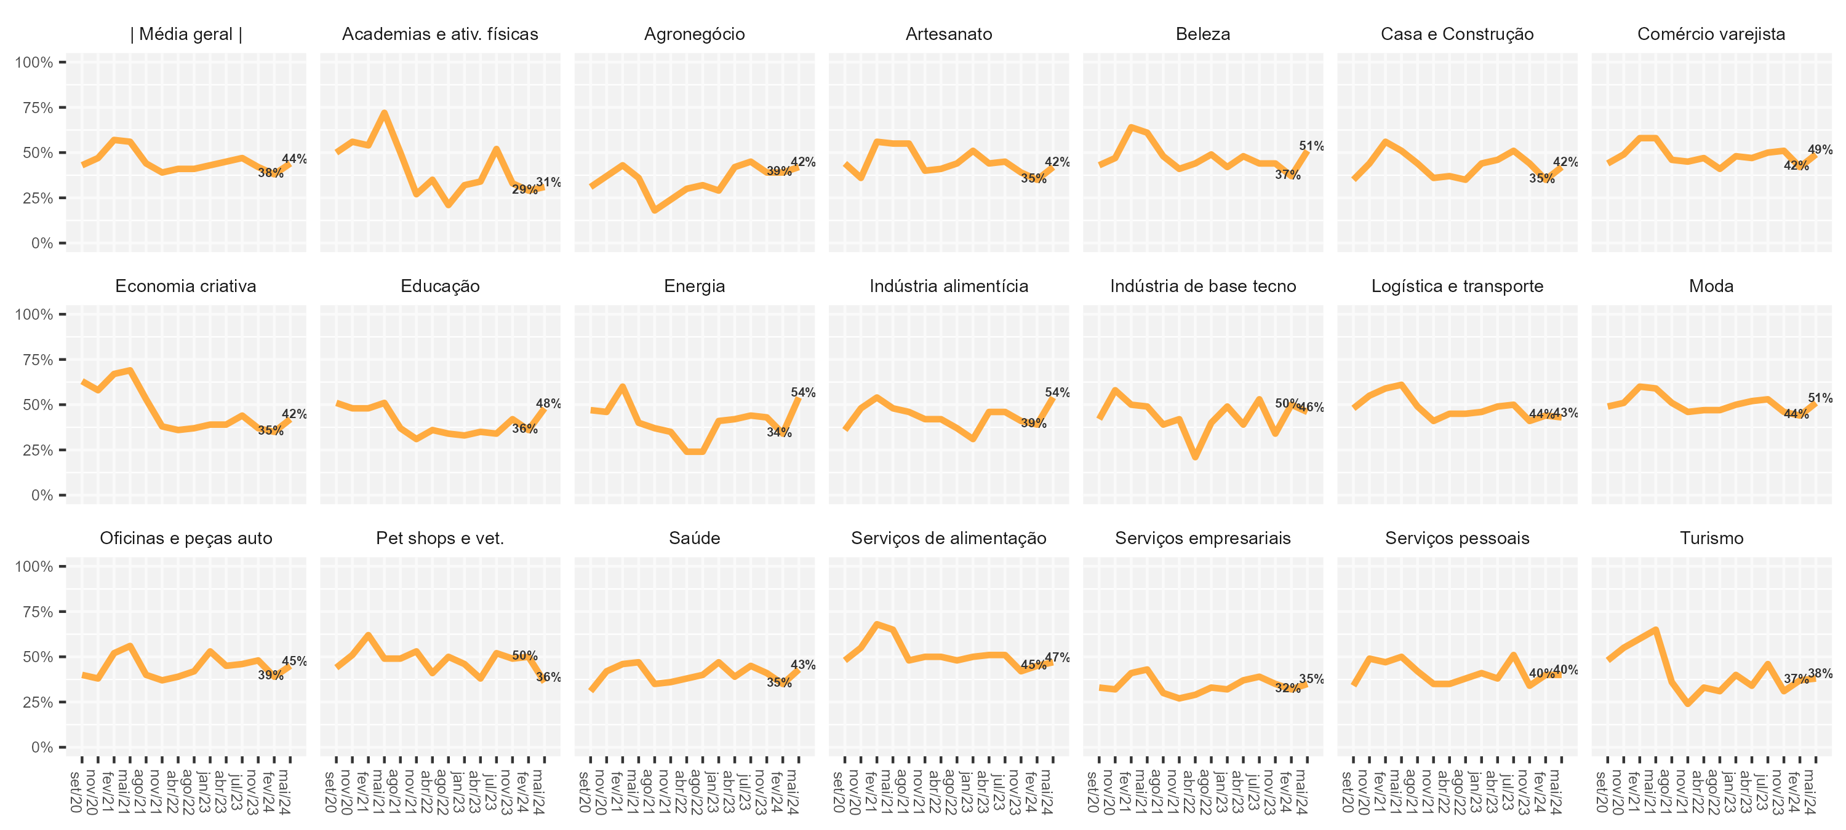
Interrupção na redução do grupo de “Aflitos”: quase todos os segmentos tiveram aumento na proporção de empresários com dificuldades.
Proporção de empresários “Aflitos”, preocupados com o futuro
Média Geral
Fonte: Pesquisa Sebrae – Pulso dos Pequenos Negócios – 7ª edição. Coleta: 25 de maio a 03 de junho de 2024.

Slide 29
Equipe Técnica
A 6ª Pulso dos Pequenos Negócios é um produto da Unidade Estratégica e Transformação do Sebrae Nacional, com apoio da Unidade de Competitividade e Unidade de Capitalização e Serviços Financeiros.
Equipe UGE
Kennyston Lago kennyston.lago@sebrae.com.br
Dênis Nunes
denis.pedro@sebrae.com.br
Marco Bedê
marco.bede@sebrae.com.br
Equipe Competitividade
Alberto Vallim
alberto.vallim@sebrae.com.br
Equipe UCSF
Giovanni Beviláqua
giovanni.bevilaqua@sebrae.com.br

